Slide 1
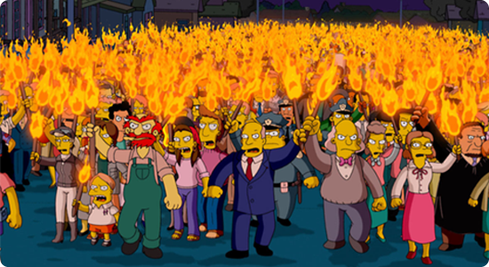
V jednotě je síla aneb Když se zákazníci spojují ve smečku
Jana Budíková
27.5.2010

Slide 2
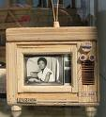
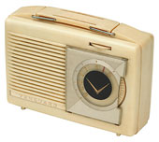
Jak lehké bylo přesvědčit zákazníka v minulosti …

Slide 3
http://www.youtube.com/watch?v=D3qltEtl7H8
… Tak dnes není lehké pochopit,
Co ten zákazník vlastně chce
a proč …

Slide 4
Firmy se ocitly na křižovatce

Slide 5
Zvítězí jen ty, které správně zachytily nástup „Technologické a sociální“ Revoluce
http://www.youtube.com/watch?v=NhPgUcjGQAw&NR=1

Slide 6
Pochopí, že jsou pořád pod drobnohledem…

Slide 7
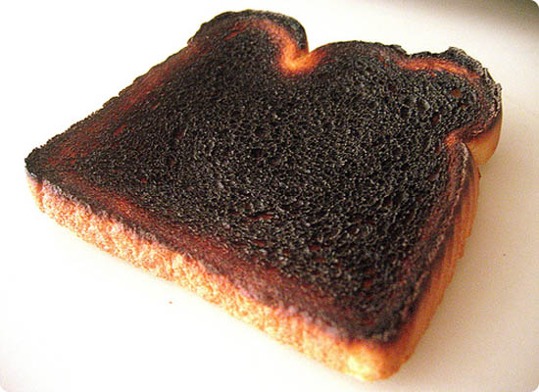
…A že o své budoucnosti nerozhodují již jen sami…

Slide 8
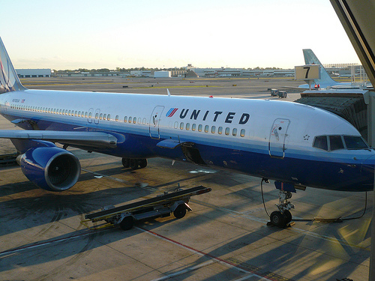
Neboť zákazníci se rádi podělí o svůj negativní zážitek
Kdy: Jaro 2008
Kdo: United Airlines poškodili kytaru ($3500)
Kdy: Červenec 2009
Kdo: Dave Caroll bez náhrady škody natáčí video pro You Tube
http://www.youtube.com/watch?v=5YGc4zOqozo

Slide 9
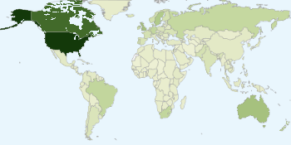
A získají rychle přesilu…
8,6 mil shlédnutí Komentáře: 26,325 Hodnocení: 44,207
Průměrná známka: 4.93 (5 nejlepší) Nejoblíbenější: M45-54, M55-64, M35-44
Postupné šíření zprávy do světa:
6.7. 2009 – z vyhledavače You Tube – „united airlines“ = 68,941 lidí
6.7. 2009 – z vyhledavače You Tube – „united breaks guitars“ = 568,852 lidí
6.7. 2009 – virálně = 1,729,525 lidí
7.7. 2009 – z vyhledavače You Tube domovská stránka – 88,713 lidí
7.7. 2009 – z vyhledavače Google „united breaks guitars“ = 131,481
8.7. 2009 – www.nbcchicage.com = 23,458 lidí
…a příběh a sledovanost pokračuje, příběh na CNN, a v ostatních zprávách
10.7.2009 – ujištění od Tailor Guitars, že se kytary dají opravit, a tipy na cestování letadlem = 440,554 lidí
????? – odpověď United Airlines
Květen 2010: United Airlines a US Airways se dohodly na fůzi.

Slide 10
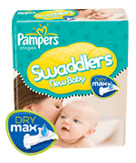
Jednou to může potkat i vás…
FMCG příklady roku 2010 (USA):
Procter & Gamble – vyrážky z Pampers Dry Max
Nestle – zesměšnění loga v reakci na aféru palmový olej
Johnson & Johnson – stažení léků pro děti (Tylenol,…)
??? Vaše firma ???

Slide 11
Co se změnilo? „někdo jako já má moc nad někým jako jsi ty“
Dříve
Spokojení sdělí zkušenost osobně 5 - 7 známým
Nespokojení sdělí zkušenost 15 - 20 známým
Nyní
Nespokojenci ovlivní více jak 1,000,000 lidí
Okamžitě. I s použitím videa.
Osobní doporučení on-line = nejdůvěryhodnější reklama
90% lidí věří lidem, které zná osobně
70% věří lidem, kteří svůj názor vyjádřili on-line
(Nielsen Global Online Consumer Survey - 50 zemí, 25,000 respondentů, 2010)
1 z 10 dospělých v USA sdílí svou pozitivní zkušenost s nákupem výrobku na sociální síti (Forrester Research)

Slide 12
Zákazník rozhoduje o vaší budoucnosti!
www.Trip Advisor.com
25 milionů hodnocení a názorů na 490,000+ hotelů a atrakcí, 25 milionů+ měsíčních návštěv
www. amazon.com
73 milionů unikátních návštěvníků měsíčně (březen 2010)
330 milionů návštěv měsíčně (březen 2010)
www.znamylekar.cz
ČR: Údaje o více než 29 861 lékařích, 22 985 lékařů je již ohodnoceno, více než 186 230 hodnocení

Slide 13
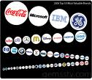
Budujte reputaci a hodnotu značek
Strategicky i takticky
Udržujte kontinuální vztahy
S médii, s blogery, tvůrci mínění, organizovanými skupinami (e.g. Greenpeace, sdružení matek,…)
Umožněte otevřený dialog
Stránky na sociálních sítích, vlastní web, hot line, e-mail
Dávejte relevantní podněty k dialogu
Dodržujte principy: upřímnost, transparentnost, relevance, autenticita
Poskytněte informace - FAQ, videa, ..
Zapojte zákazníky do hry
Vývoj výrobku, služby, …
Znejte své slabé stránky
Myslete jako váš nejhorší kritik
Adresujte pro-aktivně citlivá témata
Automobilový průmysl – bezpečnost
Bankovnictví – poplatky a zákaznický servis
Restaurace – hygiena a zákaznický servis
Maloobchod - zaměstnanci
Buďte pořád na příjmu = 24/7
Zaplaťte si pozitivní a negativní slovní spojení ve vyhledavačích
Google, Seznam, …
Monitorujte diskuse

Slide 14
Negativitu zastavte. Okamžitě…
Negativní podněty berte vážně a řešte je okamžitě
Telekomunikační firma
Sledování více jak 40,000 pojmů na vyhledavači
Desítky algoritmů pro identifikaci relevantních zákazníků i stěžovatelů
Tripadvisor Management Response
Hotely, restaurace atp reagují na hodnocení od zákazníků
V době komunikační krize
Vytvořte „war rooms“ - krizový štáb napříč odděleními
Rozlišujte podstatu problému i oprávněnost
Použijte názvy/výrazy stěžovatele pro název odpovědi
Ujistěte veřejnost, že uděláte vše pro nápravu
Omluvte se a navrhněte řešení
Přesměrujte čtenáře na odkazy např. s vyjádřením odborníkům

Slide 15
Ujasněte si, kdo dnes vlastní značku. Zákazník nebo firma?
Spotřebitelé odhalí vaše záměry, ohodnotí vás a tak ovlivní vaši budoucnost.
„Marketéři“ se ale nesmí vlastnictví značky vzdát.
Spotřebitelé nejsou zodpovědní za positioning značky, za její cenu, nízkou kvalitu výrobku či servisu, nebo za „pseudoinovace“.

Slide 16
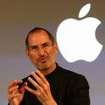
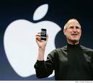
Vytvořte pro své značky vyšší poslání, které inspiruje
http://www.youtube.com/watch?v=qjxacrSCYRE
Steve Jobs, Apple: “Věříme, že lidé s vášní mohou změnit svět k lepšímu“.
Věříme…
“Pro mě, marketing je o hodnotách. Žijeme v komplikovaném světě. Ve velmi hlučném světě. Nemáme mnoho možností, aby si toho lidé o nás hodně pamatovali. Žádná firma to nemá. Musíme být proto zcela konkrétní, co chceme, aby si lidé o nás pamatovali. Naši zákazníci chtějí vědět, „kdo je Apple?“. Jak zapadá do dnešního světa? O co usiluje? Nejsme tu, abychom vyráběli krabice pro lidi, aby mohli svou práci dělat lépe – i když to umíme poměrně lépe než jiní. Ale Apple jde o více. Hodnota Apple je ta, že věříme, že lidé s vášní dokáží změnit svět k lepšímu. V to věříme.“

Slide 17
Víra ve značku vytváří vášeň
Vášeň stimuluje jedinečnost
Jedinečnost Vás odlišuje…
Lidé si vás zapamatují podle toho,
jak jim umožníte se cítit.

Slide 18
Otázky a odpovědi

Slide 19
Děkuji za pozornost!
Přeji Vám všem hodně úspěchů!
A …zvu vás na seminář
o Trendech, které nesmíte propásnout!

Slide 20
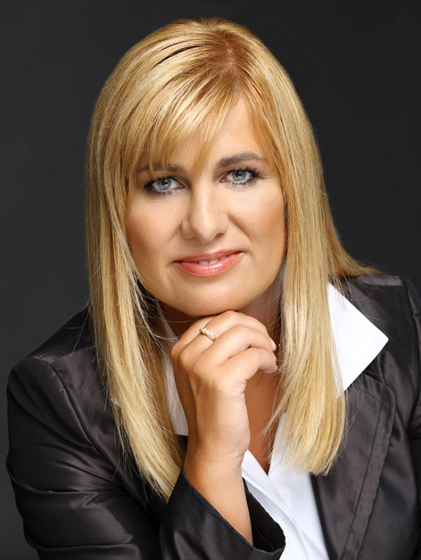
Jana Budíková - Seminář
„Trendy, které nesmíte propásnout!“
„Co bude očekávat zákazník?“
Více emocí ve vztahu ke značkám, změny v inovačním přístupu
Sladění firemní identity on-line s off-line
Zákaznická hodnocení klíčovým rozhodovacím kriteriem
Internet v reálném čase
Rozmach mobilní komunikace
Komerční využití „rozšířené 3D reality“ (Augmented Reality)
Pragmatismus - taktický marketing cenových slev, bonusů a „jednoduchých levných výrobků“
Nové vnímání luxusu
Zvyšování kvality a personifikování zákaznického servisu
Rostoucí význam eko-marketingu
Bonus: Jak nejlépe využít krizi jako příležitost, principy pro vítězství
Nejnovější statistická data ze světa.
Příkladové studie a praktické využití.
Řízení diskuse účastníků, jak je firma připravena trendy využít pro svůj růst.
Rizika a příležitosti pro budování konkurenční výhody.
Stanovení priorit a akčních plánů.
Tel.: 728 769 769, Jana.Budikova@seznam.cz

